Slide 1
第六章 中断技术
6.1 概述
6.2 80X86中断系统
6.3 中断控制器8259A
习 题 6
1

Slide 2
发出CPU中断的来源叫做中断源，通常中断源有以下几种：
（1）外部设备的I/O请求，如键盘、打印机等
（2）实时时钟，如定时器等
（3）硬件发生故障，如内存校验错、I/O通道错等
（4）软件中断，如程序出错、运算出错、断点等

Slide 3
2．中断系统的功能
要让中断技术很好地为计算机系统服务，中断系统应具备：
（1）能实现中断响应、中断服务和中断返回（基本功能）
当某一中断源发出中断请求时，CPU能决定是否响应这一中断请求，如果允许响应这一中断请求，则CPU在保存好现场及断点信息后就转移到相应的中断服务程序中，待中断服务程序执行完毕后，CPU又能够返回原程序的断点处继续往下执行。

Slide 4
（2）能实现中断优先级排队
当有多个中断源同时提出申请中断时，能根据事先设定的先后顺利响应中断，确保优先级高的中断请求优先得到处理。
（3）能实现中断嵌套
当CPU在执行中断处理程序过程中又来了新的优先级更高的中断请求，则要能使中断系统暂时停止当前中断服务程序的运行，转去响应和执行优先级更高的中断请求，待处理完毕后再返回优先级较低的中断服务程序继续往下执行。

Slide 5
6.1.2 中断处理的一般过程
尽管不同的微机系统中的中断处理过程不完全一样，但一个完整的中断处理过程应包括以下五个基本阶段：
1．中断请求
对于硬件中断，当中断源要求CPU为其服务时，必须向CPU提出申请，即中断请求，CPU在执行完每条指令后，自动检测中断请求输入线，以确定是否有外部来的中断请求信号出现。

Slide 6
2．中断判优
中断判优也称为中断排队，当多个中断源同时发中断请求时，中断系统需根据事件的轻重缓急，给每个中断源确定一个中断优先级别，然后找出优先级别最高的中断源，并首先响应它的请求，处理完后，再处理级别较低的中断请求。
3．中断响应
经中断判优后，CPU收到了中断源中优先级别最高的中断请求信号，如果此时CPU允许响应中断(也就是中断允许标志位IF为1)，那么在执行完当前指令后，就中止执行现行程序，转去响应该中断请求。通常中断响应的操作过程应包括保护现场信息、保存断点、清除中断允许位、转到中断服务程序的入口处。

Slide 7
4．中断处理
中断处理通常是由中断服务程序完成的，在中断服务程序中，首先通常要进一步保护现场，也即把本中断服务程序中所要用到的寄存器内容通通保护起来，如将它们的内容压入堆栈进行保护，然后设置中断允许位（即将IF标志设置为１）以便开放优先级别较高的中断源，再进行与此次中断有关的相应服务处理。处理完毕后要恢复现场，即恢复中断前各寄存器的内容。
5．中断返回
执行中断返回指令，返回到原断点处继续执行。

Slide 8
6.1.3 中断优先级处理方式
当系统中有多个设备用中断方式和CPU进行数据传输时，就有一个中断优先级处理问题。在微型计算机系统中通常有软件查询、简单硬件和专用硬件等三种处理方式，下面分别加以介绍。

Slide 9
1．软件查询方式
软件查询方式是在CPU响应中断后通过执行查询程序来确定中断优先级。此方式需要借助简单的硬件电路，将若干个中断源发出的请求信号相“或”后，形成一个公共的中断请求信号INTR，这样，任何一个外部设备有中断请求时，都可以向CPU发INTR信号，CPU响应中断以后，进入中断处理子程序，该处理子程序的开始部分就是一段带优先级的查询程序，该查询程序首先检测优先级高的中断请求，然后再检测优先级低的中断请求，从而使不同的外部设备具有不同的优先级。
利用软件查询方式来确定中断优先级的优点是可以节省硬件开销，因为它不需要判断优先级的硬件排队电路，缺点是中断响应的时间较长，特别是在中断源较多的情况下。

Slide 10
2．简单硬件方式──菊花链法
菊花链法是解决中断优先级的一个简单硬件方法。其原理是在每个中断源的接口电路中连接一个逻辑电路，这些逻辑电路构成一个链，称为菊花链。由菊花链来控制中断回答信号的通路。
图6-1为菊花链式优先排队电路，其中图6-1(a)为菊花链线路图，图6-1(b)是菊花链上各个中断逻辑的逻辑电路图。

Slide 11
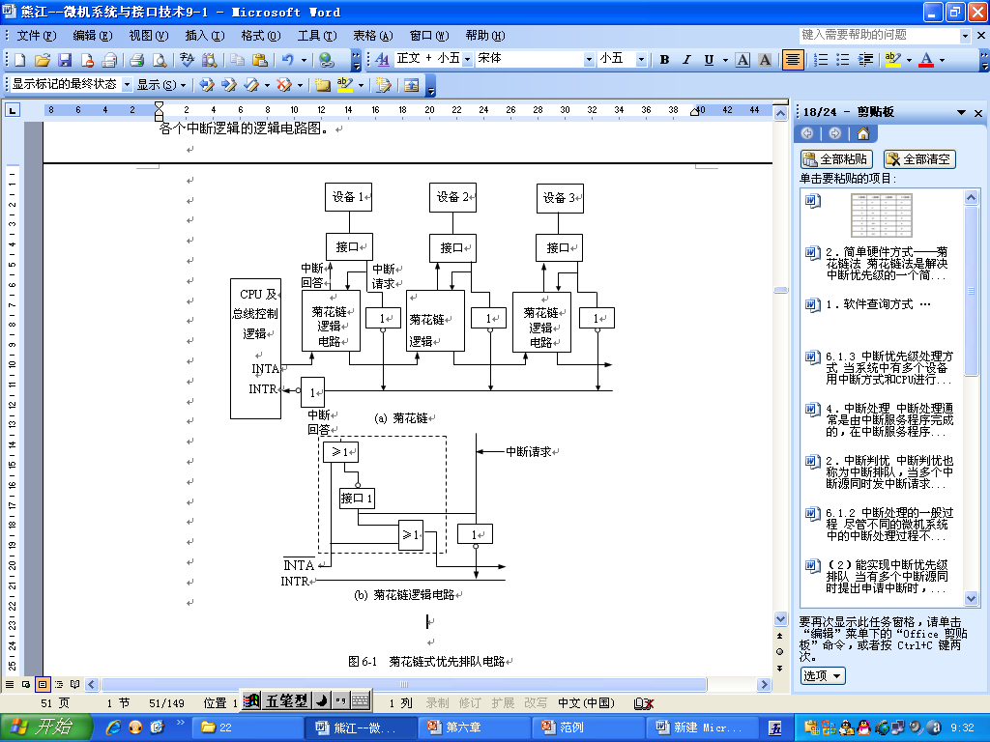
图6-2 菊花链式优先排队电路

Slide 12
从图6-2（a）中可以看出，当一个接口有中断请求时，如果CPU允许中断，则会发出低电平的中断应答信号。信号在菊花链中传递，如果优先级别较高的外部设备没有发出中断请求，那么这级中断逻辑电路会允许信号原封不动地向后传递，这样，信号就可以送到发出中断请求的接口；另一方面，如果某个接口发出了中断请求信号，那么本级的中断逻辑电路就会对后面的中断逻辑电路进行阻塞，后面的外设即使发出过中断请求信号，也会收不到信号。显然，当有多个接口同时提出中断请求时，最靠近CPU的接口可以优先得到响应，也就是说，由菊花链电路控制的接口的优先级是由接口在链中的位置决定的，越靠近CPU的接口，优先级越高。

Slide 13
3. 专用硬件方式──可编程中断控制器
当前微型机系统中解决中断优先级管理的最常用的方法是采用专用硬件方式，即采用可编程的中断控制器来解决中断请求、中断屏蔽、中断判优、中断源类型码提供等问题。8259A是微机系统中普遍使用的可编程中断控制器，将在6.3节进行详细介绍。

Slide 14
6.2 80X86中断系统
80X86系列微机中最多允许有256个中断源，对应的编号为0～255，这些编号也叫中断类型码。80X86系列微机中的中断可分为外部中断（硬件中断）和内部中断（软件中断）两大类，其中8086中断源如图6-2所示。

Slide 15
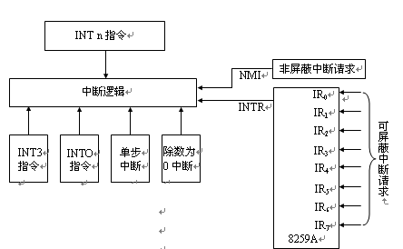
图6-2 8086中断源

Slide 16
6.2.1 外部中断
外部中断也称为硬件中断，是由外部（主要是外设）的请求所引起的中断。硬件中断又分成可屏蔽中断和非屏蔽中断。
1．可屏蔽中断
可屏蔽中断由CPU引脚INTR引入，当INTR线上出现中断请求时，CPU是否允许响应要取决于中断允许控制位IF的取值。当外设有中断请求时，在当前指令执行完后，CPU首先检查IF位，若IF=0，CPU就禁止响应任何外设中断；若IF=1，CPU就允许响应外设的中断请求。而IF位的状态，可以用指令来设置，指令STI使其置位，即开中断；而CLI指令则使其复位，即关中断。当可屏蔽中断被响应时，CPU需执行7个总线周期：

Slide 17

可屏蔽中断的响应
（1）执行一个 总线周期，通知外部中断系统做好准备；
（2）执行第二个 总线周期，从外部中断系统获取中断类型号，并乘以4，形成中断处理程序入口地址；
（3）执行一个总线写周期，将标志寄存器内容压栈，同时清除IF和TF标志位；
（4）执行一个总线写周期，把CS内容压栈；
（5）执行一个总线写周期，把IP内容压栈；
（6）执行一个总线读周期，从中断向量表中读取中断处理程序入口处的偏移地址到IP；
（7）执行一个总线读周期，从中断向量表中读取中断处理程序入口处的段地址到CS。

Slide 18
2．非屏蔽中断
非屏蔽中断由CPU引脚NMI引入，其优先级高于INTR，且不受CPU中断允许标志位IF的控制，一旦有非屏蔽中断请求发生，CPU必须立即予以响应，立即转至中断类型号为2 的中断处理程序。
当CPU采样到NMI有请求信号时，在内部将其锁存，并自动产生中断类型号2，其处理过程和可屏蔽中断相比较只要去掉两个 总线周期就可以了。
在80X86微机系统中，系统板上的内存奇偶校验错，或者I/O通道中扩展板上出现的奇偶校验错都会产生非屏蔽中断请求信号。

Slide 19
6.2.2 内部中断
内部中断也称为软件中断，是指80X86CPU内部执行程序出现异常引起的程序中断，包括除法出错中断、溢出中断、INT n指令中断、单步中断和断点中断。内部中断响应后其处理过程和NMI中断处理过程基本一样，也不需要 总线周期。
1．除法错中断
执行除法指令时，如果除数为“0”或商超过寄存器所能表达的范围时，则立即产生中断类型为0的中断。

Slide 20
2．溢出中断
溢出中断指令为INTO，中断类型号为4。当处理器在进行算术运算时，若在算术运算指令后加入一条INTO指令，该指令将测试溢出标志OF，若上一条指令使溢出标志位OF为1（运算溢出），则执行INTO指令时，就会产生中断类型为4的中断。若上一条指令使溢出保证位OF为0，则执行INTO指令时就不会引起中断。
3．INT n指令中断
INT n为80X86指令系统中的中断指令。当处理器（CPU）执行该指令时就会引起中断， INT指令中的操作数n即为中断类型号。

Slide 21
4．单步中断
当陷阱标志位TF为1时，80X86CPU处于单步工作方式。在单步工作方式下，每执行完一条指令，CPU就自动产生中断类型号为1的中断，直到将TF标志位置0为止。
5．断点中断
断点中断是80X86提供的一种调试程序的手段，用于设置程序中的断点，所对应的中断类型号为3。INT3指令功能与软件中断相同，但为了便于与其他指令置换，它被设置为1字节指令。

Slide 22
6.2.3 中断向量表
1．中断向量与中断向量表
每个中断都对应一个中断服务程序，在计算机运行时中断服务程序需要驻留内存，每一个中断服务程序都有一个入口地址，即中断程序第一条指令所在的地址(首地址)，这个地址就称为该中断服务程序的中断向量。在内存中开辟一个区域，把中断向量按规律存放其中，这就是中断向量表。当CPU响应中断后，系统依靠中断向量表来找到中断源相应的处理程序，从而完成中断服务。

Slide 23
中断向量表存放在系统内存的最低端，共1024(2^10)字节（即1KB），每4个字节存放一个中断处理程序的入口地址，因此系统最多只能存放256（2^8）个中断向量，在每个中断向量中，较高地址的2个字节存放的是中断处理程序入口的段地址，而较低地址的2个字节存放的是中断处理程序入口的偏移地址，存放中断向量的4个单元中的最低地址称为中断向量地址，其值为中断类型号乘以4。这样，当CPU响应中断后，通过简单的4ⅹn运算，查找中断向量表，从表中4ⅹn地址开始的连续4字节单元里获取中断处理程序的入口地址，从而转入相应中断服务程序。
80X86系统的中断向量表结构如图6-4所示。

Slide 24
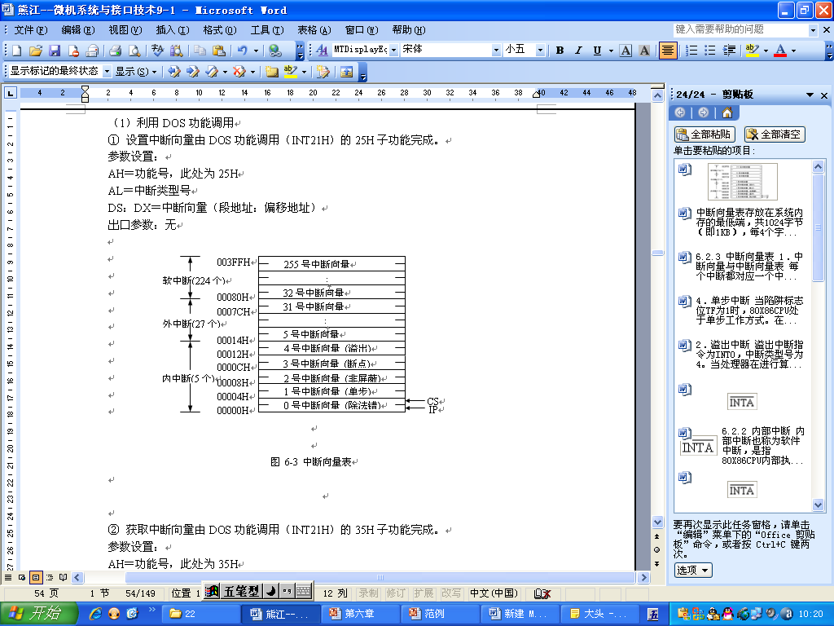
图 6-4 中断向量表

Slide 25
2．中断向量设置方法
设置中断向量的方法有两种，一是利用DOS功能调用完成中断向量的设置；二是编写一段小程序将中断服务程序的入口地址直接写入中断向量表中的相应单元。
（1）利用DOS功能调用
① 设置中断向量由DOS功能调用（INT21H）的25H子功能完成。
参数设置：
AH＝功能号，此处为25H
AL＝中断类型号
DS：DX＝中断向量（段地址：偏移地址）
出口参数：无

Slide 26
② 获取中断向量由DOS功能调用（INT21H）的35H子功能完成。
参数设置：
AH＝功能号，此处为35H
AL＝中断类型号
出口参数：
ES：BX＝中断向量（段地址：偏移地址）

Slide 27
(2)直接写入
PUSH DS
PUSH SI
PUSH AX
MOV DS, 0
MOV SI, 中断类型号×4
MOV AX, 中断服务程序偏移地址
MOV [SI], AX
MOV AX, 中断服务程序段地址
MOV [SI+2], AX
POP AX
POP SI
POP DS

Slide 28
6.2.4 80X86中断处理的优先级
80X86规定中断的优先级从高到低的排列次序为：
1．内部中断（包括除法出错中断、溢出中断、INT n中断和断点中断）
2．非屏蔽中断
3．可屏蔽中断
4．单步中断。
80X86对中断的处理流程图如图6-5所示。

Slide 29
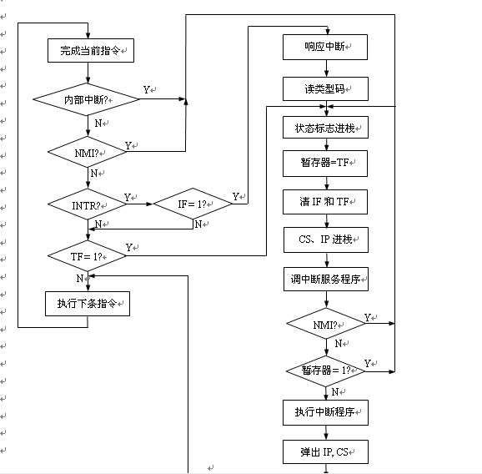
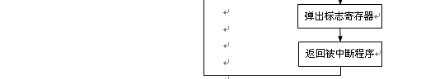
图6-5 8086中断处理顺序流程图

Slide 30
6.3 中断控制器8259A
8259A 是一种可编程中断控制器。早期的PC机使用的是独立的中断控制器芯片，而目前的PC机中的中断控制器都已集成在外围接口芯片里。

Slide 31
6.3.1 8259A功能、内部结构及引脚功能
1．8259A的功能
8259A是一种可编程的中断控制器芯片，其主要功能有：
（1）具有8级优先权控制，通过级联可扩展到64级。
（2）每一级中断都可以通过编程实现屏蔽或开放。
（3）可向CPU提供中断类型号。
（4）可通过编程选择不同的工作方式。
2．8259A的内部结构
8259A的内部结构方框图如图6-5所示，主要由8个功能模块组成。

Slide 32
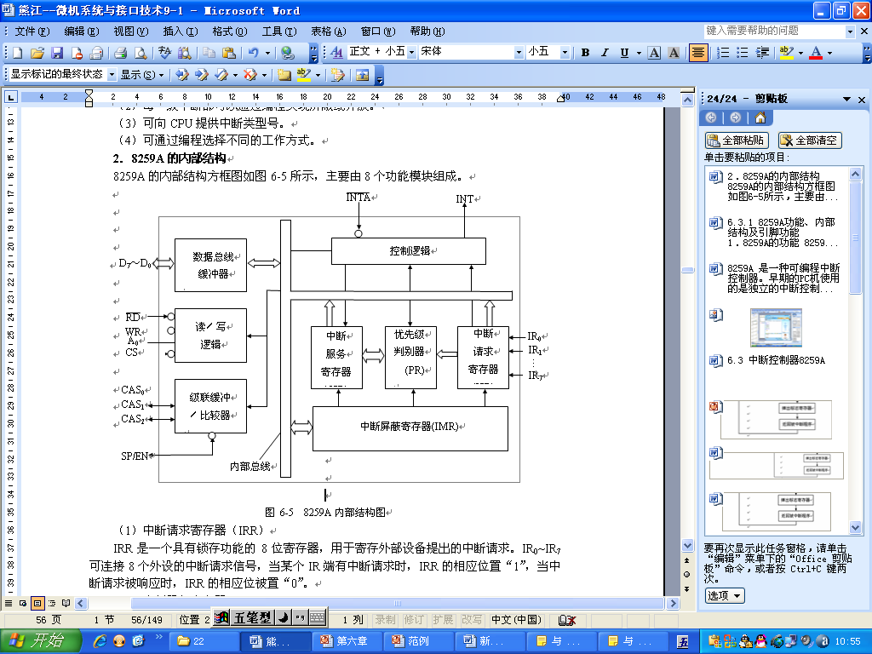
图 6-5 8259A内部结构图

Slide 33
（1）中断请求寄存器（IRR）
IRR是一个具有锁存功能的8位寄存器，用于寄存外部设备提出的中断请求。IR0~IR7可连接8个外设的中断请求信号，当某个IR端有中断请求时，IRR的相应位置“1”，当中断请求被响应时，IRR的相应位被置“0”。
（2）中断服务寄存器（ISR）
ISR是一个8位的寄存器，用于寄存所有正在进行处理的中断请求。8259A在接收到第一个信号后，使当前被响应的中断请求所对应的ISR位置“1”，而相应的IRR位复位。在中断嵌套时，ISR中会有多个位为“1”。

Slide 34
（3）中断屏蔽寄存器（IMR）
IMR是一个8位的寄存器，用来寄存要屏蔽的中断。IMR中的某一位为“1”，表示屏蔽其对应的中断请求信号，屏蔽位可以同时设置多个，只有当IMR中的对应位为“0”时，才会开放其对应的中断请求。
（4）优先级判决器（PR）
当有多个中断源同时提出中断请求时，用于判别和选择响应哪一个中断源。各个中断请求的优先级可以通过编程确定。当有中断请求使得IRR中的某些位置“1”时，优先级判决器选出其中级别最高的中断，当允许中断嵌套时，选出中断的优先级若比当前正在服务的中断高，则向CPU发送中断请求信号INT，并中止当前的中断服务程序，执行优先级高的中断服务程序；若优先级低于正在服务的中断，则不向CPU发中断请求信号。

Slide 35
（5）数据总线缓冲器
是一个8位双向三态缓冲器，用于连接系统的数据总线，接收来自CPU的控制命令、向CPU传送8259A的状态信息以及中断类型号。
（6）读/写逻辑
用于接收来自CPU对外设的读／写控制信号，如地址信号、端口读信号、端口写信号，控制命令字的写入和状态字的读出。

Slide 36
（7）级联缓冲/比较器
用于控制多片8259A的级联，使得系统的中断级可以得到扩充。最多可用9片8259A实施级联，构成一个64级中断优先级控制，其中一片为主片，另外8片为从片。
（8）控制逻辑
根据编程设定的工作方式管理8259A，负责向CPU发INT信号以及接收CPU发来的中断响应信号，并产生8259A内部所需的各种控制信号。控制逻辑是8259A的核心，包括一组方式控制字寄存器和一组操作命令字寄存器以及相关的控制电路。

Slide 37

3．8259A的引脚信号
8259A为28引脚双列直插式芯片，其引脚信号如图6-6所示。
D0~D7：三态数据输入/输出端，连接系统的数据总线。
IR7~IR0：中断请求输入端，与来自外设的中断请求输出端相连。
INT：中断请求输出端，向CPU发送中断请求信号，与CPU的INTR引脚相连。
：中断响应输入端，接收CPU向8259A发来的中断响应信号。
：片选信号输入端，与地址译码电路相连。若 ＝0，该8259A芯片被选中，处于工作状态，允许它和CPU通信；若 ＝1，则该8259A与系统处于隔离状态。

Slide 38




A0：地址选择输入端，常和地址总线的A1相连， A0与 配合可完成对8259A内端口奇/偶地址的选择，A0＝0时选中偶地址端口，A0＝1时选中奇地址端口。
：读控制输入信号端，与系统控制总线的 端相连。
：写控制输入信号端，与系统控制总线的 端相连。

Slide 39
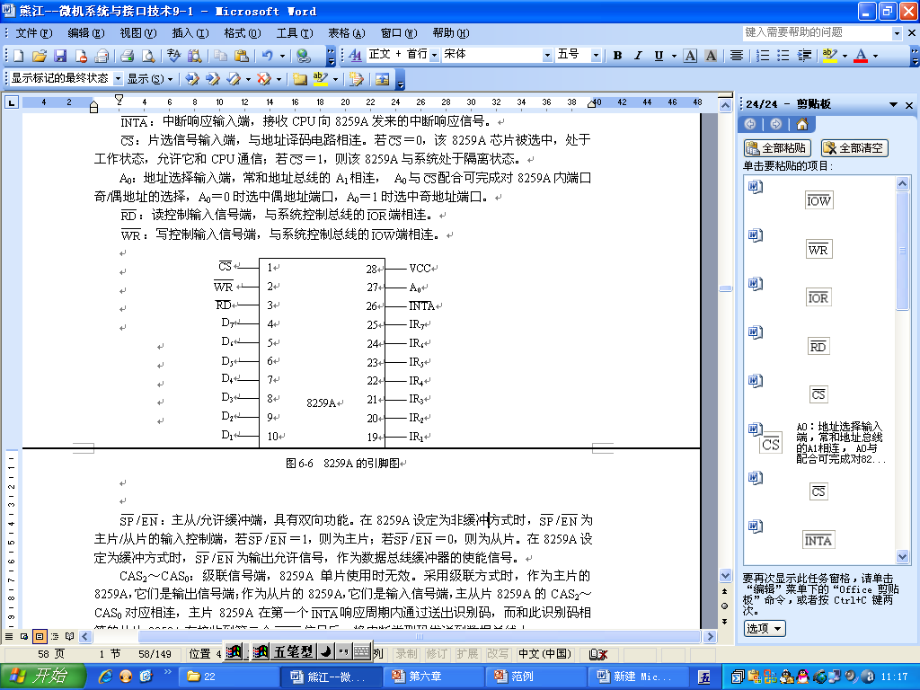
图6-6 8259A的引脚图

Slide 40


/ ：主从/允许缓冲端，具有双向功能。在8259A设定为非缓冲方式时， / 为主片/从片的输入控制端，若 / ＝1，则为主片；若 / ＝0，则为从片。在8259A设定为缓冲方式时， / 为输出允许信号，作为数据总线缓冲器的使能信号。
CAS2～CAS0：级联信号端，8259A单片使用时无效。采用级联方式时，作为主片的8259A，它们是输出信号端；作为从片的8259A，它们是输入信号端，主从片8259A的CAS2～CAS0对应相连，主片8259A在第一个 响应周期内通过送出识别码，而和此识别码相符的从片8259A在接收到第二个 信号后，将中断类型码发送到数据总线上。
VCC：+5V电源输入线
GND：接地线。

Slide 41
6.3.2 8259A的工作方式
8259A可以通过编程设置多种不同的工作方式，使用起来非常灵活，下面分类进行简单介绍。
1．中断嵌套方式
8259A中有两种中断嵌套方式，分别为全嵌套方式和特殊全嵌套方式。

Slide 42
（1）全嵌套方式
是最常用的一种工作方式，也是8259A默认的工作方式，即8259A初始化后自动进入全嵌套方式。全嵌套方式的中断优先级固定，其优先级从高到低依次为：
IR0 →IR1→IR2→IR3→IR4→IR5→IR6→IR7，
即IR0优先级最高，IR7优先级最低，且各级的中断优先级顺序固定不变。

Slide 43
当一个中断请求被响应时，当前中断服务寄存器ISR中的对应位ISn被置“1”，中断类型码被放到数据总线上，然后进入中断服务程序。一般情况下（中断自动结束方式除外），在CPU发出中断结束命令EOI之前，对应的ISn位一直保持为“1”，这是为中断优先级裁决器的裁决提供依据，因为中断优先级裁决器总是将新收到的中断请求和当前中断服务寄存器中的IS位进行比较，以便判断新到的中断请求的优先级是否比当前正在处理的中断的优先级高，如果级别高，则实行中断嵌套。

Slide 44
（2）特殊全嵌套方式
特殊全嵌套方式与全嵌套工作方式基本相同，只有一点不同，就是特殊全嵌套方式可以对同级别的中断请求予以响应，它是专门为使用多片8259A组成的级联系统设计的。在这种情况下，对主片编程时一般让它工作在特殊全嵌套方式，而从片则仍处于其他优先级方式，当来自某一从片的中断请求正在被处理时，对来自同一从片的优先级较高的中断也可以得到响应（从主片的角度看属于同一级中断），从而使得从片内部的优先级得到系统的确认。

Slide 45
2．优先级循环方式
8259A有两种优先级循环方式，分别为优先级自动循环和优先级特殊循环方式。
（1）优先级自动循环方式
该方式规定刚被服务过的中断优先级最低，系统初始化时，优先次序为IR0…IR7，当某级中断如IR5被响应后的优先级顺序由高到低依次为IR6→IR7→IR0→IR1→IR2→IR3→IR4→IR5。

Slide 46
优先级自动循环方式一般用在系统中多个中断源优先级相同的场合，这种工作方式是通过OCW2来设置的，这在后面还会详细介绍。
（2）优先级特殊循环方式
和优先级自动循环方式相比，优先级特殊循环方式的不同点体系在初始最低优先级不是默认的，而是通过编程进行设定，如编程时确定IR2为最低优先级，则IR3为最高优先级。

Slide 47
3．中断屏蔽方式
8259A有两种屏蔽方式，分别为普通屏蔽方式和特殊屏蔽方式。
（1）普通屏蔽方式
在普通屏蔽方式中，8259A的每个中断请求输入端都可以通过对应屏蔽位的设置被屏蔽，从而禁止这个中断请求从8259A送到CPU。
8259A内部有一个屏蔽寄存器IMR，它的每一位对应了一个中断请求输入，在编程时，可以通过设置操作命令字OCW1使中断屏蔽寄存器IMR中某一位或某几位置“1”，从而将对应的中断请求屏蔽掉。

Slide 48
（2）特殊屏蔽方式
在有些场合下，希望一个中断服务程序能动态地改变系统的优先级结构。例如，当CPU正在处理中断程序的某一部分时，希望禁止较低级的中断请求，而在执行中断处理程序另一部分时，又希望能够开放比本身优先级低的中断请求。
采用普通屏蔽方式难以实现开放优先级比本身低的中断请求，原因是虽然可以通过普通屏蔽方式把本级中断屏蔽掉，但普通屏蔽方式并不能对当前中断服务寄存器ISR中的对应位清0，只要中断处理程序没有发出中断结束命令EOI，8259A就会据此而禁止所有优先级比它低的中断请求，而特殊屏蔽方式就是为此而设计的，

Slide 49
当对8259A设置了特殊屏蔽方式后，使用OCW1对屏蔽寄存器中的某一位置“1”时，就会同时将当前中断服务寄存器ISR中的对应位自动清0，这样，就不只屏蔽了当前正在处理的这级中断，而且真正开放了其他级别较低的中断。
需要指出的是，特殊屏蔽方式总是在有特殊要求的中断处理程序中使用的。后面还会对特殊屏蔽的设置进行具体说明。

Slide 50
4．中断结束处理方式
当某个中断服务完成时，必须给8259A发送一个中断结束命令，使中断服务寄存器ISR中的相应位清0，从而结束中断，这个使中断服务寄存器ISR中的对应位清0的动作就是中断结束处理。8259A有两类中断结束处理方式，即自动结束方式和非自动结束方式。而非自动结束方式又分为两种，一种是一般中断结束方式，另一种是特殊中断结束方式。
下面对这三种中断结束方式进行介绍。

Slide 51
（1）中断自动结束方式
在中断自动结束方式中，系统一进入中断处理过程，8259A就自动将ISR中对应位ISn清0。此时，尽管系统正在为某个外设进行中断服务，但对8259A来说，ISR中却没有对应位作指示，好像已结束了中断处理一样。这是一种最简单的中断结束处理方式，通常在系统中只有一个8259A，且多个中断不会嵌套情况下使用。
中断自动结束方式的设置很简单，只要在对8259A初始化时，使初始化命令字ICW4中AEOI位为1就可以了。在这种情况下，当第二个中断响应脉冲送到8259A后，8259A就会自动将ISR寄存器中对应位清0。

Slide 52
（2）一般中断结束方式
如果8259A被设置为一般中断结束方式，则当它接收到CPU发来的中断结束命令EOI时，就会把当前中断服务寄存器ISR中的最高非零IS位清0。这种中断结束方式一般应用在全嵌套方式下。因为在全嵌套方式中，最高的非零IS位对应了最后一次被响应和处理的中断，也即当前正在服务的中断，所以，最高的非零IS位的清0相当于结束了当前正在处理的中断。
一般中断结束命令的发送很简单，在程序中往8259A的偶地址端口写入一个操作命令字OCW2，使得OCW2中的EOI位为1，SL和R位为0即可。

Slide 53
（3）特殊中断结束方式
当8259A工作在非全嵌套方式(中断优先级不固定)下时，就需要用特殊中断结束方式，使得当前中断服务程序结束时能及时清除中断服务寄存器中对应的IS位。
特殊中断结束命令的发送也是通过往8259A的偶地址端口写入一个操作命令字OCW2来实现的，并使得OCW2中的EOI位为1，SL位为1，R位为0，而要清除的IS位则由OCW2中L2～L0指定。
需要指出的是，若8259A工作在级联方式下，一般不用中断自动结束方式，这时，必须送两次中断结束命令，一次发给主片，一次发给从片。

Slide 54
4．中断请求触发方式
2859A的中断请求有边沿触发和电平触发两种方式。
（1）边沿触发方式
在边沿触发方式下，8259A将中断请求输入端出现的上升沿作为中断请求信号。
（2）电平触发方式
在电平触发方式下，8259A将中断请求输入端出现的高电平作为中断请求信号。需要注意的是在电平触发方式下，在中断请求得到响应后必须及时撤除高电平，如果在CPU进入中断处理过程并且开放中断前未去掉高电平信号，则会引起不应有的第二次中断。

Slide 55
5．程序查询方式
在程序查询方式下，外部设备仍通过往8259A发送中断请求信号要求CPU为其服务，但8259A不使用INT信号向CPU发中断请求信号。程序查询方式需要CPU不断查询8259A，当查询到有中断请求时，转入相应的中断服务程序。
查询命令是通过往8259A偶地址端口发送查询命令OCW3来实现的，从CPU发出查询命令到读取中断优先级期间，CPU所执行的查询程序应包括如下几个环节：

Slide 56
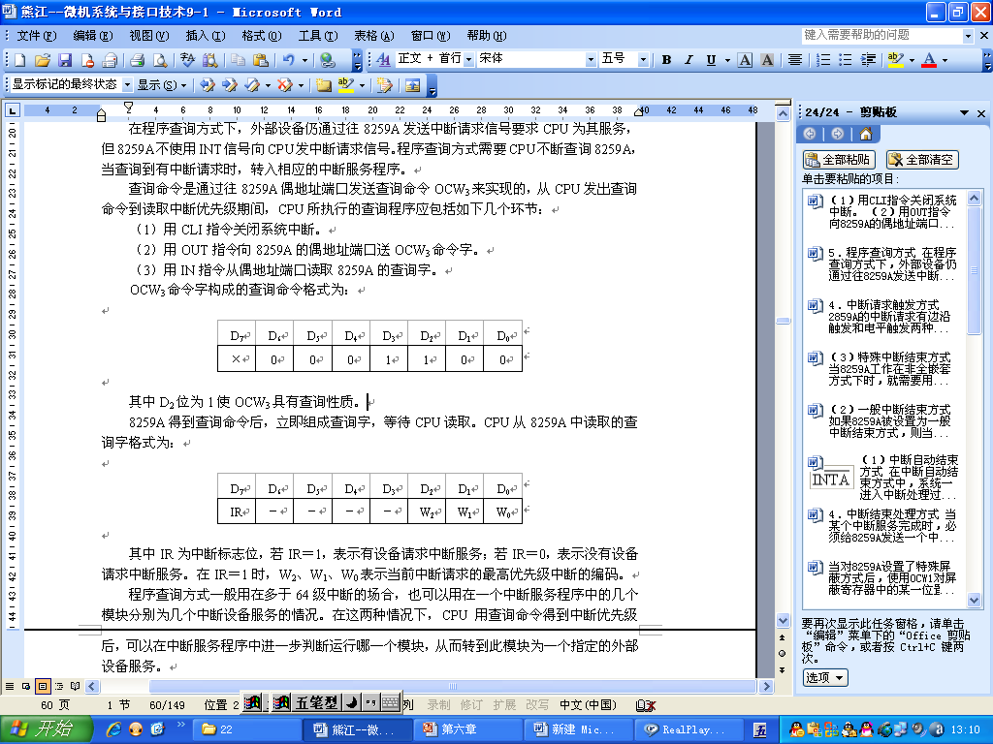
（1）用CLI指令关闭系统中断。
（2）用OUT指令向8259A的偶地址端口送OCW3命令字。
（3）用IN指令从偶地址端口读取8259A的查询字。
OCW3命令字构成的查询命令格式为：

Slide 57
其中D2位为1使OCW3具有查询性质。
8259A得到查询命令后，立即组成查询字，等待CPU读取。CPU从8259A中读取的查询字格式为：

Slide 58
其中IR为中断标志位，若IR＝1，表示有设备请求中断服务；若IR＝0，表示没有设备请求中断服务。在IR＝1时，W2、W1、W0表示当前中断请求的最高优先级中断的编码。
程序查询方式一般用在多于64级中断的场合，也可以用在一个中断服务程序中的几个模块分别为几个中断设备服务的情况。在这两种情况下，CPU用查询命令得到中断优先级后，可以在中断服务程序中进一步判断运行哪一个模块，从而转到此模块为一个指定的外部设备服务。

Slide 59
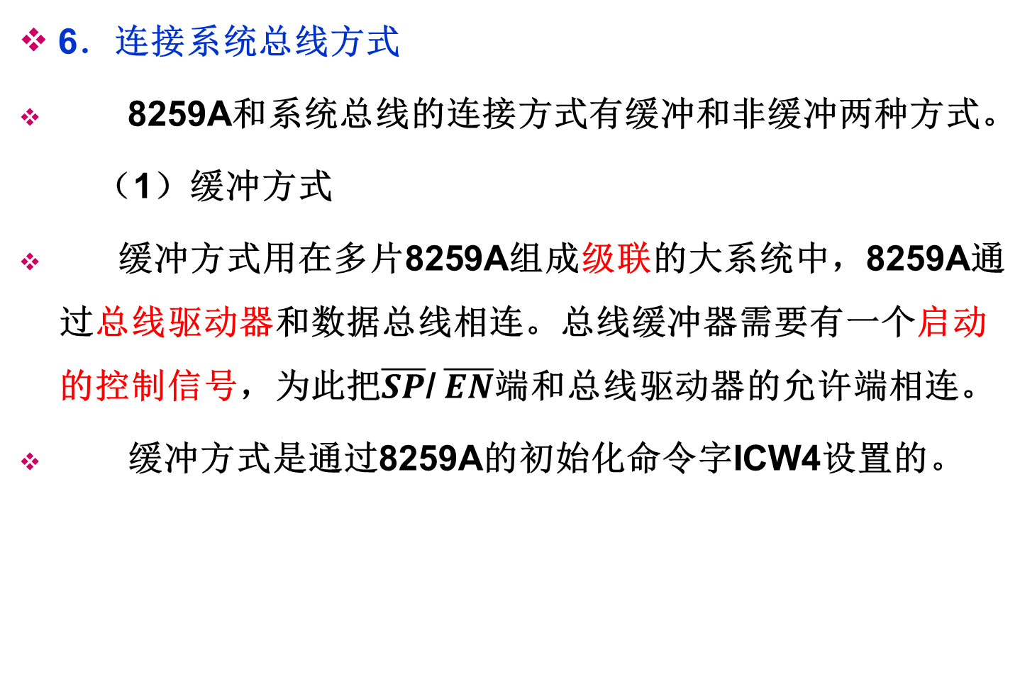

Slide 60
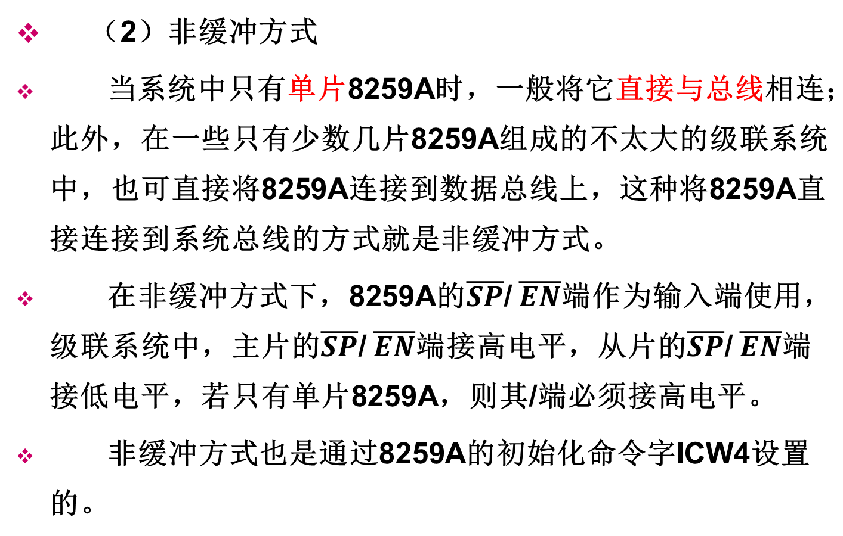

Slide 61
6.3.3 8259A的编程
8259A的编程包括初始化编程和工作方式编程两部分，其中初始化命令字4个：ICW1、ICW2、ICW3、ICW4，操作命令字3个：OCW1、OCW2和OCW3。
1．8259A的初始化命令字
初始化命令字必须按顺序填写，并且要求把ICW1写入到偶地址端口中，而其余的初始化命令字写入到奇地址端口中。
（1）ICW1的格式和定义
ICW1也叫芯片控制初始化命令字，写入8259A的偶地址端口。
各位的具体定义如图6-10所示：

Slide 62
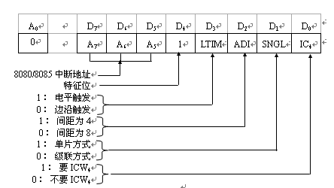
图6-10：ICW1的格式

Slide 63
在8080/8085系统中D7、D6、D5为中断向量地址位，在80X86系统中这3位不用，可为0，也可为1。
D4总是设置为1，表示现在设置的是初始化命令字ICW1而非操作命令字OCW2和OCW3。因为操作命令字OCW2和OCW3也是写入偶地址端口的，
D3（LTIM）表示中断请求输入线的触发方式。若LTIM为1，则8259A的中断请求被设定为电平触发方式；若LTIM为0，则8259A的中断请求被设定为边沿触发方式。
D2（ADI）在8080/8085方式下使用，在80X86系统中不用。

Slide 64
D1（SNGL）指出本片8259A是否与其他8259A处于级联状态，系统中只有一片8259A时，D1为1；如果是多片8259A构成的级联系统，则D1为0。
D0（IC4）指出后面是否需要设置ICW4。D0＝1，表示要写入ICW4，由于ICW4中的第0（D0）位设置为1时，表示本系统为8086/8088系统，所以在80X86系统中必须写入ICW4。
（2）ICW2的格式和定义
在80X86系统中，ICW2用于设定8259A的8个中断类型号，写入8259A的奇地址端口。其格式如图6-8所示：

Slide 65
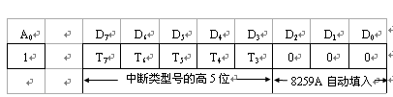
图6-11： ICW2的格式

Slide 66
ICW2的T7～T3为中断类型号的高5位，由用户给出，而低3位由8259A按IR输入端自动填写，如IR0为000，IR1为001…，IR7为111，若T7～T3为00001，则IR0的中断类型号为08H，IR1的中断类型号为09H，…，IR7的中断类型号为0FH。
（3）ICW3的格式和定义
ICW3是主片/从片标志初始化命令字，写入8259A的奇地址端口中。仅在由多片8259A构成的级联（ICW1中D1位设置为0）系统中使用。
ICW3的格式和定义与本片是主片还是从片有关，如为主片，则其格式如图6-11所示：

Slide 67
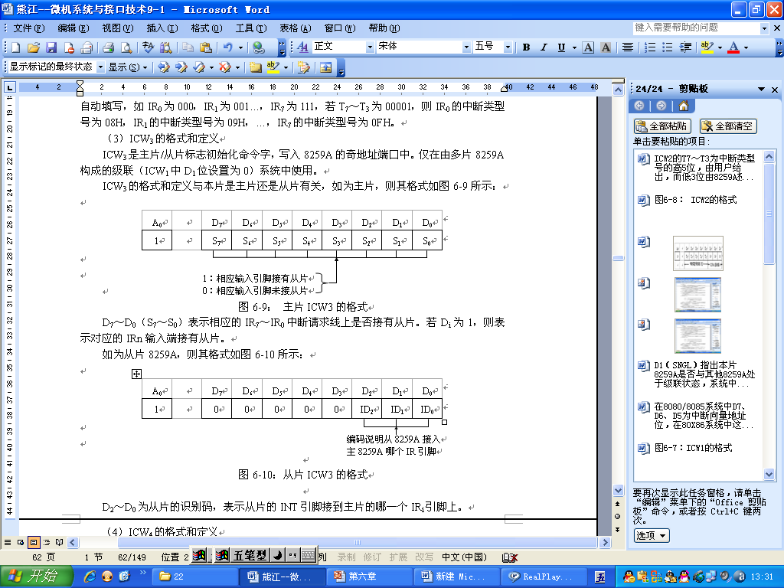
图6-11： 主片ICW3的格式

Slide 68
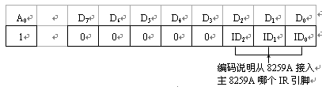
图6-12：从片ICW3的格式
D7～D0（S7～S0）表示相应的IR7～IR0中断请求线上是否接有从片。若Di为1，则表示对应的IRn输入端接有从片。
如为从片8259A，则其格式如图6-12所示：

Slide 69
D2～D0为从片的识别码，表示从片的INT引脚接到主片的哪一个IRi引脚上。
（4）ICW4的格式和定义
ICW4只有在ICW1的IC4为1时才使用，写入8259A的奇地址端口，其格式如图6-13所示：

Slide 70
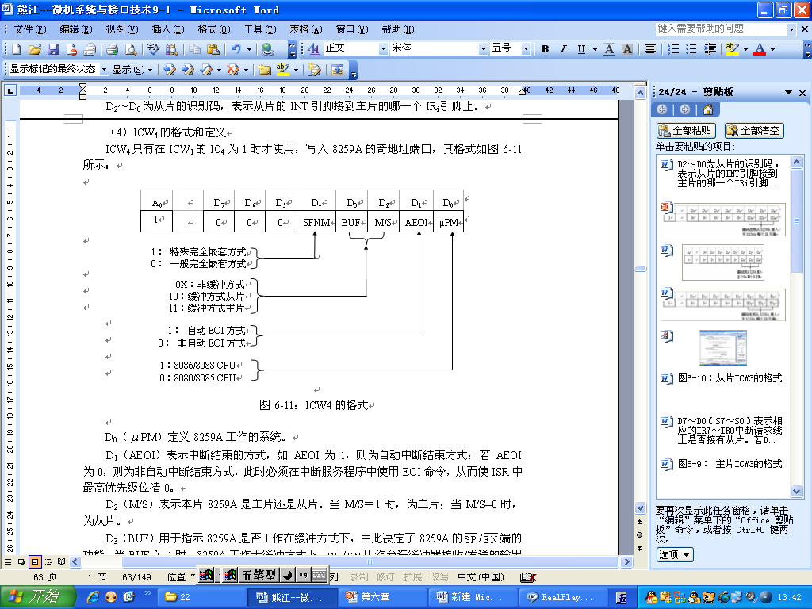
图6-13：ICW4的格式

Slide 71
D0（PM）定义8259A工作的系统。
D1（AEOI）表示中断结束的方式，如AEOI为1，则为自动中断结束方式；若AEOI为0，则为非自动中断结束方式，此时必须在中断服务程序中使用EOI命令，从而使ISR中最高优先级位清0。
D2（M/S）表示本片8259A是主片还是从片。当M/S＝1时，为主片；当M/S=0时，为从片。

Slide 72
D3（BUF）用于指示8259A是否工作在缓冲方式下，由此决定了8259A的 / 端的功能。当BUF为1时，8259A工作于缓冲方式下， / 用作允许缓冲器接收/发送的输出控制信号 ；当BUF为0时，8259A工作于非缓冲方式下， / 用作主片/从片选择的输入控制信号 。
D4（SFNM）用于设定级联方式下的优先权管理方式，若主片编程时设置SFNM为1，即为特殊全嵌套方式；若SFNM为0，则表示8259A工作于一般全嵌套方式。
ICW4利用A0＝1、IC4＝1和初始化的顺序寻址。
写入初始化命令字的流程如图6-15所示。

Slide 73
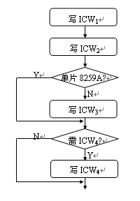
图 6-15 8259A初始化流程图

Slide 74
2．8259A的操作命令字
8259A有3个操作命令字：OCW1、OCW2和OCW3。操作命令字由应用程序设置，设置时在次序上没有严格要求，但对端口地址有严格规定：OCW1必须写入8259A的奇数地址端口，而OCW2和OCW3则必须写入偶地址端口。
（1）OCW1的格式和定义
OCW1是中断屏蔽操作命令字，写入奇地址端口，其具体格式如图6-13所示：

Slide 75

图6-16： OCW1的格式

Slide 76
OCW1中的某一位为1时，对应于这一位的中断请求就会受到屏蔽，如为0则表示对应的中断请求得到允许。
（2）OCW2的格式和定义
OCW2是用来设置中断结束方式和优先权循环方式的操作命令字，须写入偶地址端口，其具体格式如图6-17所示：

Slide 77
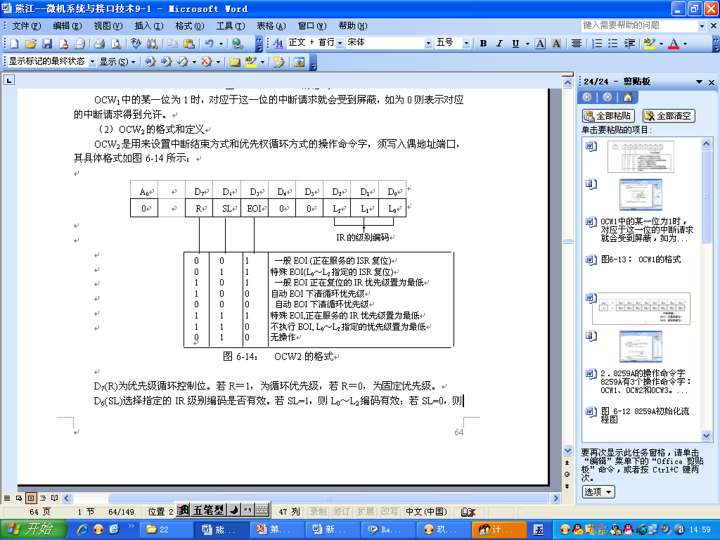
图6-17： OCW2的格式

Slide 78
D7(R)为优先级循环控制位。若R＝1，为循环优先级，若R＝0，为固定优先级。
D6(SL)选择指定的IR级别编码是否有效。若SL=1，则L0～L2编码有效；若SL=0，则L0～L2编码无效。
D5(EOI)为中断结束命令位，在非自动中断结束命令情况下，当EOI＝1时，使ISR中的最高优先级位清0（一般中断结束方式），或由指定的ISR中的相应位清0（特殊中断结束方式）。
D2～D0 (L2～L0)：有两个用处，一是用在特殊中断结束命令中，表示清除的是ISR中的哪一位；二是用在特殊循环方式中，表示系统中最低优先级编码。

Slide 79
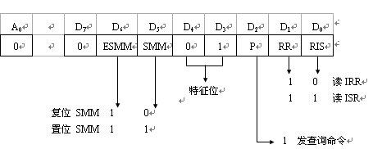
图6-18：OCW3的格式
（3）OCW3的格式和定义
OCW3为状态操作命令字，主要控制8259A的中断屏蔽、查询和读寄存器等状态，须写入8259A的偶地址端口，其具体格式如图6-18所示：

Slide 80
D6（ESMM）为特殊屏蔽方式允许位，允许或禁止D5（SMM）起作用的控制位。当ESMM为1时允许SMM位起作用，为0时则禁止SMM位起作用。
D5（SMM）位特殊屏蔽模式位，它受制于ESMM位，当D6D5取10时，为一般中断屏蔽方式；D6D5取11时，为特殊中断屏蔽方式。
D2（P）为查询方式位。当P＝1时，使8259A设置为中断查询方式，在OCW3中使P＝1，写入8259A，就发出查询命令。8259A立即组成查询字，等待CPU来读取。CPU在执行下一条输入指令时，便可读到查询字。查询字中，如果I=1，则表示有外设请求中断，而W2～W0的编码表明当前中断请求的最高优先级。I=0说明无外设请求中断。

Slide 81

D1（RR）为读寄存器命令。RR=1时允许读IRR或ISR，RR=0时，禁止读这两个寄存器。
D0（RIS）读IRR或ISR的选择位。RIS＝1，表示要读ISR；RIS＝0，则表示要读IRR。

Slide 82
6.3.4 8259A在80X86微机上的应用
IBM PC/XT只有1片8259A，到了IBM PC/AT，8259A被增加到2片以适应更多外部设备的需要，而现在PC机中所用的8259A都集成在外围接口芯片中。
1．8259A在IBM PC/XT中的应用
由于IBM PC/XT中只有一片8259A，所以它最多可连接8个外部中断源，其连接线路如图6-16所示。因只用一片8259A，所以级联信号CAS0~CAS2没有使用。系统主机板I/O地址译码电路在A9 A8 A7 A6 A5=0001时使8259A的有效，所以地址020～03FH都选中这片8259A。ROM BIOS中规定使用20H（A0 =0）和21H（A0 =1）。I/O端口地址20H可以实现写入ICW1、OCW2、OCW3和读出IRR、ISR以及查询字：地址21H可以实现写入ICW2～ICW4、OCW1和读出IMR。

Slide 83
IBM PC/XT机中8259A的8个输入端标识为IRQ0～IRQ7。其中IRQ0接至主板上的定时器/计数器8253通道0的输出信号端OUT0，用来产生微机系统的时钟中断请求；IRQ1是键盘输入接口电路送来的中断请求信号，用来请求CPU读取键盘扫描码；IRQ2是系统保留的；另外5个请求信号接至I/O通道，由I/O通道扩充板电路产生。在I/O通道上，通常IRQ3用于第2个串行异步通信接口，IRQ4用于第1个串行异步通信接口，IRQ5用于硬盘适配器，IRQ6用于软盘适配器，IRQ7用于并行打印机。

Slide 84
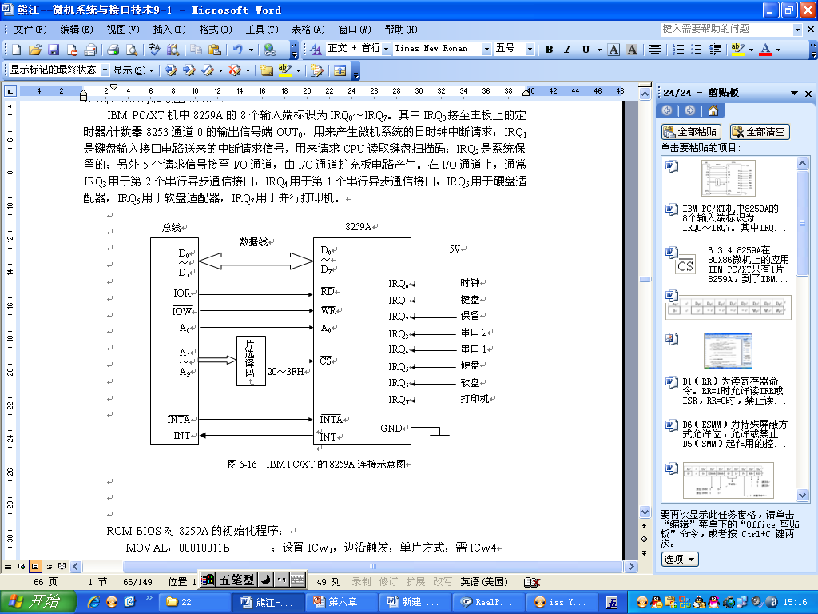
图6-19 IBM PC/XT的8259A连接示意图

Slide 85
ROM-BIOS对8259A的初始化程序：
MOV AL，00010011B ；设置ICW1，边沿触发，单片方式，需ICW4
OUT 20H，AL
MOV AL，00001000B ；设置ICW2，中断类型号的高5位为00001
OUT 21H，AL
MOV AL，00000101B ；设置ICW4，全嵌套方式，非自动中断结束方式
OUT 21H，AL
由于采用非自动结束方式，所以在中断服务程序结束返回前要发送中断结束命令：
MOV AL，20H ；设置OCW2，发中断结束命令
OUT 20H，AL

Slide 86
用户可以在自己的程序中发操作命令OCW或读出状态字，如禁止键盘中断IRQ1，其他中断状态不变，可编写如下程序段：
IN AL，21H ；读中断屏蔽寄存器IMR
OR AL，00000010B ；禁止IRQ1，其他不变
OUT 21H，AL ；设置OCW1，即中断屏蔽寄存器IMR
注意，此程序段执行后会产生严重的后果：键盘中断被禁止意味着系统对键盘上的按键不作任何反应，好像死机了一样，所以在该程序段延迟一定时间后，要及时开放键盘中断，可接着编写如下程序段：
IN AL，21H ；读中断屏蔽寄存器IMR
AND AL，11111101B ；开放IRQ1，其他不变
OUT 21H，AL ；设置OCW1，即中断屏蔽寄存器IMR

Slide 87
如果要读出中断请求寄存器IRR或中断服务寄存器ISR的内容，则可通过设置OCW3来完成，程序段如下：
MOV AL，00001010B ；
OUT 20H，AL ；设置OCW3，发出读中断请求寄存器IRR命令
NOP ；延时，等待8259A操作结束
IN AL，20H ；读IRR内容

Slide 88
2．8259A在IBM PC/AT中的应用
为扩大中断处理能力，IBM PC/AT机中使用两片8259A组成主从式中断控制器提供15级中断，其硬件连接图如图6-17所示。由图6-17可见，主片8259A与XT机的中断控制器是一样的，只是原来保留的IRQ2中断请求端用于级联8259A，所以相当于主片的IRQ2又扩展了8个中断请求端IRQ8～IR15。系统分配给主片8259A的端口地址仍为20H和21H，从片8259A的端口地址为A0H 和A1H，系统加电后，BIOS对它们的初始化程序如下：

Slide 89
；主片8259A初始化程序段
MOV A L，11H ；设置ICW1，采用边沿触发， 需要ICW4
OUT 20H，AL ；
NOP ；等待I/O端口完成设置
MOV DX,0021H
MOV AL，08H
OUT DX，AL ；设置ICW2，中断类型号的高5位为00001B
NOP
MOV AL，04H
OUT DX，AL ；设置ICW3，从片连到主片IRQ2引脚上
NOP
MOV AL，15H ；
OUT DX，AL ；设置ICW4，特殊全嵌套，非自动中断结束

Slide 90
；从片8259A 初始化程序段
MOV AL，11H
OUT 0A0H，AL ；设置ICW1，边沿触发，需要ICW4
NOP
MOV AL，70H
OUT 0A1H，AL ；设置ICW2，设定从片中断类型号高5位为01110B
NOP
MOV AL，02H
OUT 0A1H，AL ；设置ICW3，设定从片级联于主片的IRQ2
NOP
MOV AL，01H
OUT 0A1H，AL ；设置ICW4，普通全嵌套，非自动中断结束
NOP

Slide 91
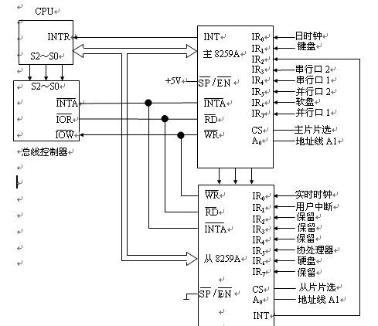
图 6-20 8259A的级联

Slide 92
IBM/PC AT中的15级中断优先级从高到低的顺序为IRQ0、IRQ1、IRQ8、IRQ9、IRQ10、IRQ11、IRQ12、IRQ13、IRQ14、IRQ15、IRQ3、IRQ4、IRQ5、IRQ6、IRQ7；其中主片IRQ0～IRQ7的中断类型号为08H～0FH，从片IRQ8～IRQ15的中断类型号为70H～77H。
在IBM/PC AT机中，对于从片提出的中断请求在处理完毕返回前需要发送两个中断结束命令才能真正结束中断，一个发给从片8259A，另一个给主片8259A：
MOV AL， 20H
OUT 0A0H，AL ；发送从片EOI命令
OUT 20H， AL ；发送主片EOI命令

Slide 93
3．中断处理程序编写一例
在IBM PC/XT中编程实现主机每次响应8259A的IR2中断请求时显示字符串“This is a IRQ2 interrupt!”，中断10次程序退出。IBM PC/XT机中断控制器的地址为20H、21H，对应的中断类型号为0AH。
由于开机时ROM－BIOS已对8259A进行了初始化，故在本程序中省去了对8259A进行初始化编程，程序参考流程如图6-18所示。

Slide 94
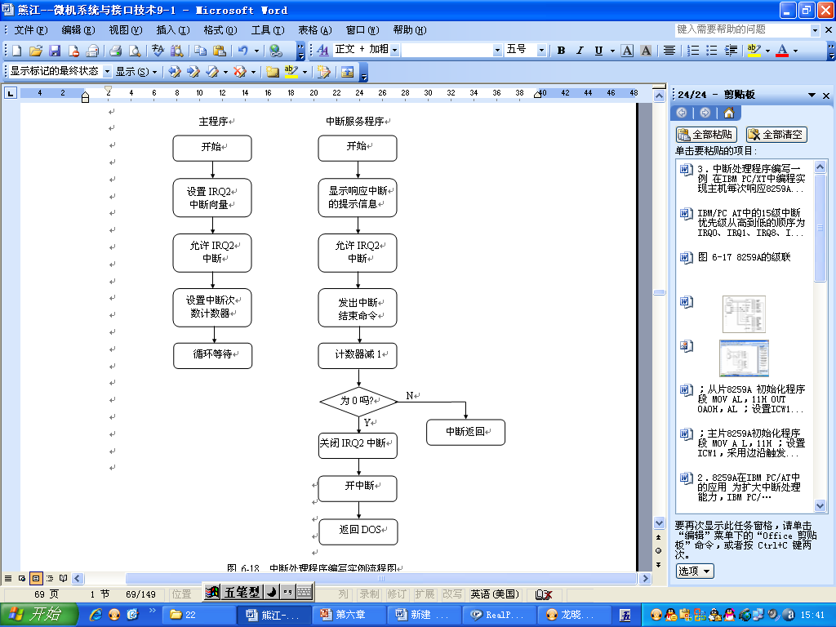
图 6-21 中断处理程序编写实例流程图

Slide 95
DATA SEGMENT
MESS DB ‘This is a IRQ2 interrupt!’, 0dh, 0ah, ‘$’
DATA ENDS
CODE SEGMENT
ASSUME CS: CODE, DS: DATA
START: PUSH DS
MOV AX, CS
MOV DS, AX
MOV DX, OFFSET INT02
MOV AX, 250AH
INT 21H ; 设置IRQ2的中断向量
POP DS
CLI

Slide 96
IN AL, 21H ; 读中断屏蔽寄存器
AND AL, 0FBH ; 开放IRQ2中断
OUT 21H, AL
STI
MOV CX, 10 ; 设置中断循环次数为10次
WAIT: JMP WAIT
INT02: MOV AX, DATA ;中断服务程序
MOV DS, AX
MOV DX, OFFSET MESS ; 显示每次中断的提示信息
MOV AH, 9

Slide 97
INT 21H
MOV AL, 20H
OUT 20H, AL ; 发出EOI结束中断
LOOP NEXT
CLI
IN AL, 21H
OR AL, 4
OUT 21H, AL ; 关闭IRQ2中断
STI ; 置中断标志位
MOV AH, 4CH ; 返回DOS
INT 21H
NEXT: IRET
CODE ENDS
END START

Slide 98
习题6
  6.1、试说明一般中断系统的组成和功能。
6.2、什么是中断类型码、中断向量、中断向量表？在基于8086/8088的微机系统中，中断类型码和中断向量之间有什么关系？
  6.3、什么是硬件中断和软件中断？在PC机中两者的处理过程有什么不同？
  6.4、试叙述基于8086/8088的微机系统处理硬件中断的过程。
  6.5、在PC机中如何使用“用户中断”入口请求中断和进行编程？
6.6、8259A中断控制器的功能是什么？

Slide 99
6.7、8259A初始化编程过程完成那些功能？这些功能由那些ICW设定？
6.8、8259A在初始化编程时设置为非中断自动结束方式，中断服务程序编写时应注意什么？
6.9、8259A的初始化命令字和操作命令字有什么区别？它们分别对应于编程结构中那些内部寄存器？
6.10、8259A的中断屏蔽寄存器IMR与8086中断允许标志IF有什么区别？
6.11、80X86的中断系统有哪几种中断类型？其优先次序如何？
6.12、什么是中断向量表？若编制一个中断服务程序，其中断类型约定为80H，则它的入口地址（包括段地址和偏移地址）应放置在中断向量表中的哪几个单元？

Slide 100
6.13、简述80X86CPU对可屏蔽中断INTR的响应过程。
6.14、若8086系统采用单片8259A中断控制器控制中断，中断类型码给定为20H，中断源的请求线与8259A的IR4相连，试问：对应该中断源的中断向量表入口地址是什么？若中断服务程序入口地址为4FE24H，则对应该中断源的中断向量表内容是什么，如何定位？
6.15、试按照如下要求对8259A设定初始化命令字：8086系统中只有一片8259A，中断请求信号使用电平触发方式，全嵌套中断优先级，数据总线无缓冲，采用中断自动结束方式。中断类型码为20H~27H，8259A的端口地址为B0H和B1H。

Slide 101
6.16、给定SP＝0100H、SS=2010H、PSW=0240H，在存储单元中已有内容为（00084）＝107CH、（00086H）＝00A7H，在段地址为13C2H及偏移地址为0210H的单元中，有一条中断指令INT 21H。试指出在执行INT 21H指令，刚进入它的中断服务程序时，SS、SP、CS、IP、PSW的内容是什么？栈顶的3个字的内容是什么（用图表示）？
6.17、中断处理程序的入口处为什么通常需要使用STI指令？
6.18、试编写这样一个程序段，它首先读出8259A中IMR寄存 器的内容，然后屏蔽掉除IR1以外的其它中断。设8259A的偶地址端口为20H，奇地址端口为21H。
6.19、假设某80X86系统中采用一片8259A芯片进行中断管理。设8259A工作在全嵌套工作方式下，采用非自动结束中断命令，中断请求采用边沿触发方式，IR0所对应的中断类型号为80H。8259A在系统中的端口地址为280H和281H，试编写该系统中8259A的初始化程序段。

